Slide 1


REPUBLIQUE DE COTE D’IVOIRE
Union • Discipline - Travail
MINISTERE DE L’ECONOMIE NUMERIQUE, DES TELECOMMUNICATIONS ET DE L’INNOVATION
PROCESS DU GESTION DES DOCUMENTS RH
Notes:
https://unsplash.com/photos/FlPc9_VocJ4

Slide 2
Les types de documents
1
Certificat de prise service
2
Attestation de présence
3
Attestation de travail
4
Demande de congé (cessation de service)
5
Certificat de travail
6
Note d’affectation
7
Cessation définitive de service
8
Certificat de reprise de service
Notes:
https://unsplash.com/photos/GkEt4m4btLM

Slide 3
Fiche signalétique
1
Document délivré à un agent après renseignement de la fiche signalétique. Tous les champs de ce document existe sur la fiche signalétique de l’agent.
Process actuel
Connexion à la plateforme
Process proposé
Le postulant renseignement manuellement la fiche d’identification de l’agent et signe physiquement
Le postulant reçoit le lien de connexion à la plateforme d’identification des agents. Il renseigne alors le formulaire avec les informations nécessaires. Il valide pour terminer l’opération.
Les informations de l’agent sont vérifiées par l’agent de la DRH
Une alerte (Mail et whatsapp) est envoyée à la DRH pour notifier la demande en cours
Une alerte (Mail et whatsapp) est envoyée au postulant lui signifiant que sa demande a été prise en compte et est en traitement
La fiche est alors transmise au DRH pour validation des informations par le DRH
La fiche est alors rangée dans le dossier de l’agent à la DRH
Le DRH va alors accepter et imputer à un agent RH pour traitement
Une alerte (Mail et whatsapp) est envoyée à l’agent RH lui signifiant de traiter la demande
La demande est ensuite traitée et le postulant est appelé à la DRH
Une alerte (Mail et whatsapp) est envoyée à l’agent lui signifiant qu’il a été bien identifié au sein du Ministère.
La plateforme de signature numérique est appelée et le postulant peut signer son formulaire (à partir d’une tablette)
Demande close

Slide 4
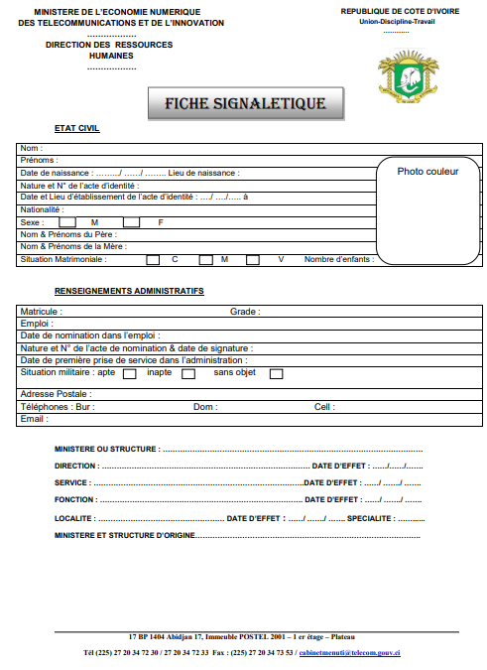
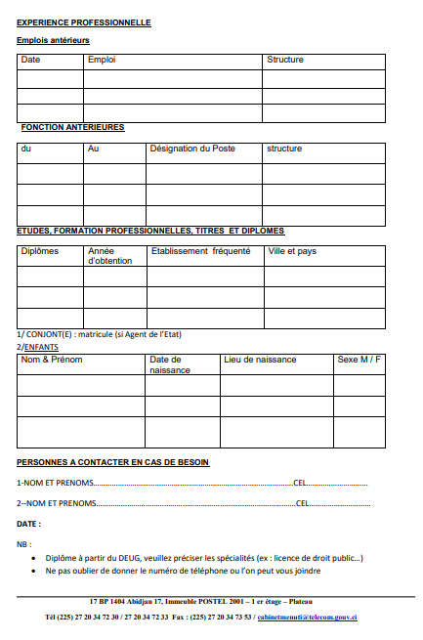
Fiche signalétique
1
Certificat de prise de service
(Fiche proposée)
Fiche signalétique

Slide 5
Certificat de prise de service (Process proposé)
2
Document délivré à un agent après renseignement de la fiche signalétique. Tous les champs de ce document existe sur la fiche signalétique de l’agent.
Connexion à la plateforme
Process actuel
L’agent RH sélectionne le type de demande, le nom de l’agent et renseigne les champs nécessaires pour le certificat de prise de service adressée au DRH
L’agent RH initie la saisie du certificat avec la fiche d’identification validée
Une alerte (Mail et whatsapp) est envoyée à la DRH pour notification, avec le fichier en pièce jointe
Une alerte (Mail et whatsapp) est envoyée à l’agent RH lui signifiant sa demande a été prise en compte et est en traitement
Vérification des informations de l’agent et signature physique par le DRH
Le nouvel agent est alors contacté pour récupérer son certificat
Le DRH va se connecter à la plateforme de signature numérique pour signer le certificat
Une alerte (Mail et whatsapp) est envoyée à l’agent RH lui signifiant que le certificat est signé
Le nouvel agent signe une décharge manuelle et récupère son certificat
Une alerte (Mail et whatsapp) est envoyée à l’agent lui signifiant la « disponibilité » de son certificat.
L’agent vient donc retirer son certificat à la RH
Demande close

Slide 6
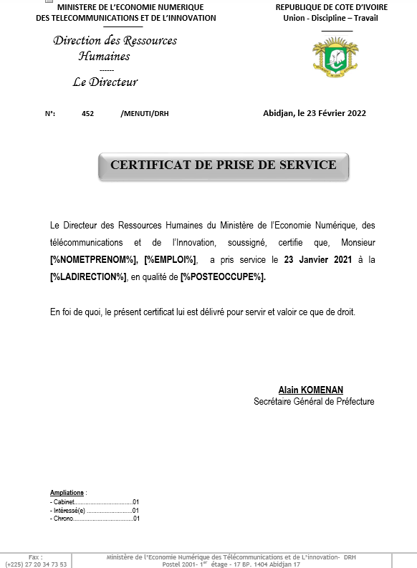
2
Certificat de prise de service (Process proposé)
Certificat de prise de service (Fiche proposée)

Slide 7
Attestation de présence (Process)
3
Process actuel
Connexion à la plateforme
Process proposé
L’agent RH sélectionne le type de demande, le nom de l’agent et renseigne les champs nécessaires pour l’attestation de présence adressée au DRH
L’agent renseigne une fiche de demande adressée au DRH
La demande est affecté à un agent pour traitement par le DRH
Une alerte (Mail et whatsapp) est envoyée à la DRH pour notification, avec le fichier en pièce jointe
Une alerte (Mail et whatsapp) est envoyée à l’agent RH lui signifiant sa demande a été prise en compte et est en traitement
La demande est rédigée par la RH
Le DRH va se connecter à la plateforme de signature numérique pour signer de l’attestation
Le DRH va alors signer la demande
Une alerte (Mail et whatsapp) est envoyée à l’agent RH lui signifiant que l’attestation est signé
L’agent est ensuite contacté pour le retrait de son document
Une alerte (Mail et whatsapp) est envoyée à l’agent lui signifiant la « disponibilité » de son attestation.
L’agent vient donc retirer son attestation à la RH
Demande close

Slide 8
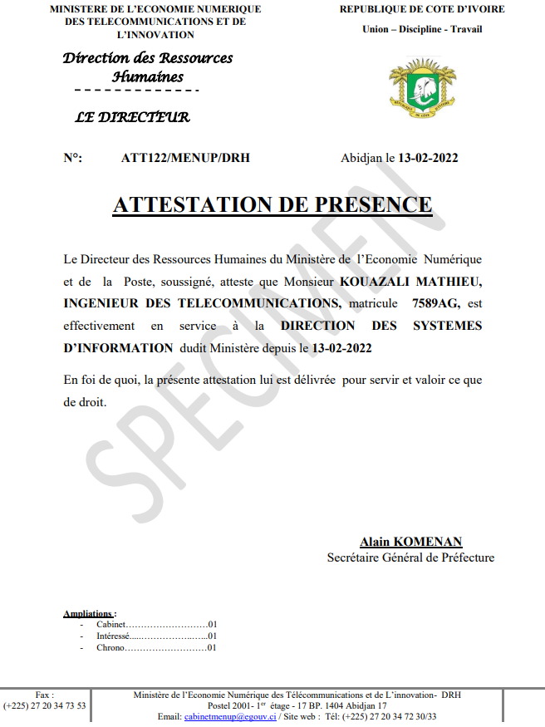
Attestation de présence (Fiche proposée)
3
Attestation de présence (Process)

Slide 9
Attestation de travail (Process)
4
Document délivré à un agent pour notifier qu’il travail effectivement à son poste au sein de la structure dans laquelle il a été affecté. L’agent fait donc une demande manuscrite au DRH.
Connexion à la plateforme
Process proposé
Le postulant se connecte à la plateforme d’identification des agents. Il sélectionne le type d’attestation souhaité et renseigne les informations nécessaires. Il valide l’opération.
L’agent renseigne une fiche de demande adressée au DRH
Une alerte (Mail et whatsapp) est envoyée à l’agent lui signifiant que sa demande a été prise en compte et est en traitement
Une alerte (Mail et whatsapp) est envoyée à la DRH pour notifier la demande en cours
La demande est affecté à un agent pour traitement par le DRH
L’agent RH va alors traiter la demande et valider
Une alerte (Mail et whatsapp) est envoyé au DRH lui demandant de se connecter et signer la demande
La demande est rédigée par la RH
Le DRH va alors signer la demande
Le DRH va alors se connecter a la plateforme de signature numérique et signer l’attestation
Une alerte (Mail et whatsapp) est envoyée à l’agent RH lui indiquant que l’attestation a été traité
L’agent est ensuite contacté pour le retrait de son document
L’attestation est imprimée et donc signée
Une alerte (Mail et whatsapp) est envoyée à l’agent pour le retrait de son attestation
Demande close

Slide 10
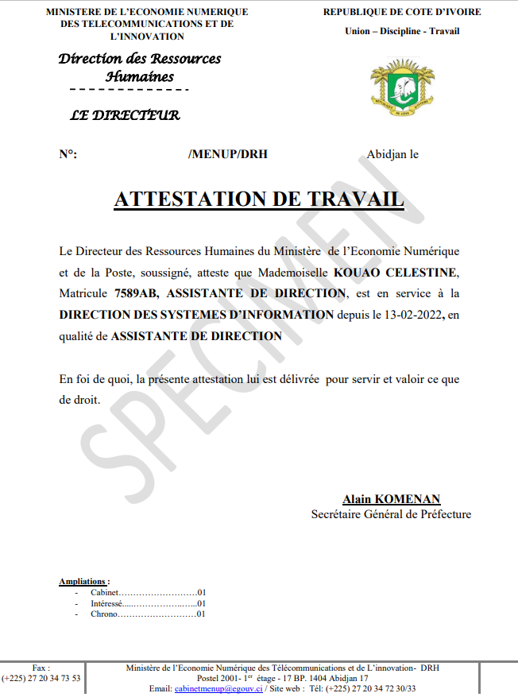
Attestation de travail (Fiche proposée)
4
Attestation de travail (Process)

Slide 11
5
Cessation de service (Demande de congé )
Document délivré à un agent pour autoriser son départ en congé.
Process actuel
L’agent renseigne et signe une fiche de demande adressée au DRH
Le supérieur hiérarchique de l’agent doit valider la demande par une signature
La demande arrive ensuite à la DRH
Le DRH va alors valider et imputer à un agent pour traitement
La demande est ensuite traitée et imprimée
Le DRH va alors signer et cacheter la demande
L’agent est ensuite contacté pour le retrait de son document

Slide 12
5
Cessation de service (Demande de congé )
L’agent sélectionne le type de demande et renseigne les champs nécessaires pour la demande de congé adressée à son supérieur hiérarchique
Une alerte (Mail et whatsapp) est envoyée au supérieur hiérarchique de l’agent lui signifiant qu’une demande lui est adressée
Connexion à la plateforme
Non
Le supérieur hiérarchique peut donc signer électroniquement la cessation de service
Demande acceptée ?
Oui
Une alerte (Mail et whatsapp) est envoyée à la DRH avec le détail de la demande
Une alerte (Mail et whatsapp) est envoyée à l’agent lui signifiant que sa demande est en cours de traitement
Une alerte (Mail et whatsapp) est envoyée à l’agent lui signifiant le « refus » de sa demande avec la « raison »
Le DRH va alors valider et imputer à un agent pour traitement
Une alerte (Mail et whatsapp) est envoyée à l’agent RH lui signifiant le traitement à faire
La demande est ensuite traitée et retournée au DRH pour signature numérique
Demande close
Une alerte (Mail et whatsapp) est envoyée à l’agent RH lui notifiant la signature de la demande.
Le DRH se connecte à la plateforme et signe électroniquement la demande
Une alerte (Mail et whatsapp) est envoyée à l’agent lui notifiant que sa demande de congé est disponible
L’agent RH se connecte donc pour imprimer la demande
Demande close

Slide 13
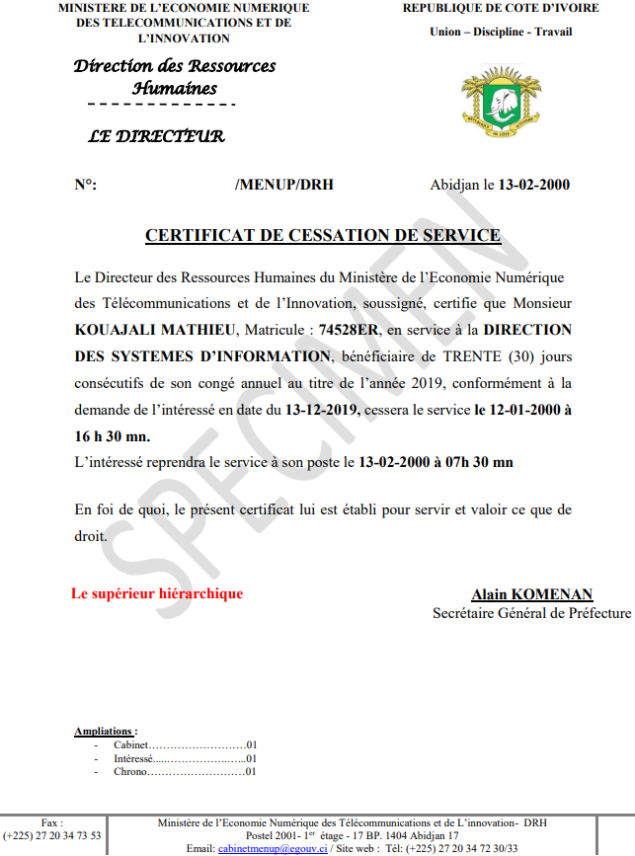
5
Cessation de service (Demande de congé )
Cessation de service (Fiche proposée)
Les dates dans les différents actes sont en lettres
Aussi les pieds de page doivent être mis à jour

Slide 14
6
Certificat de travail(Process)
Document délivré à un agent pour notifier qu’il travail effectivement à son poste au sein de la structure dans laquelle il a été affecté. L’agent fait donc une demande manuscrite au DRH.
Connexion à la plateforme
Process proposé
Process actuel
Le postulant se connecte à la plateforme d’identification des agents. Il sélectionne le certificat de travail souhaité et renseigne les informations nécessaires. Il valide l’opération.
L’agent renseigne une fiche de demande adressée au DRH
Une alerte (Mail et whatsapp) est envoyée à l’agent lui signifiant que sa demande a été prise en compte et est en traitement
Une alerte (Mail et whatsapp) est envoyée à la DRH pour notifier la demande en cours
La demande est affecté à un agent pour traitement par le DRH
L’agent RH va alors traiter la demande et valider
Une alerte (Mail et whatsapp) est envoyé au DRH lui demandant de se connecter et signer la demande
La demande est rédigée par la RH
Le DRH va alors signer la demande
Le DRH va alors se connecter a la plateforme de signature numérique et signer le certificat
Une alerte (Mail et whatsapp) est envoyée à l’agent RH lui indiquant que le certificat a été traité
L’agent est ensuite contacté pour le retrait de son document
L’attestation est imprimée et donc signée
Une alerte (Mail et whatsapp) est envoyée à l’agent pour le retrait de son certificat
Demande close

Slide 15
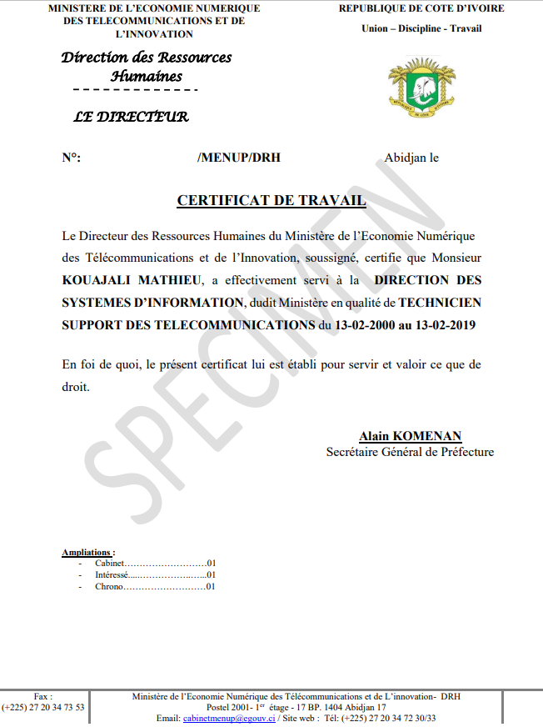
Certificat de travail (Fiche proposée)
6
Certificat de travail(Process)

Slide 16
à vérifier Note d’affectation (Process)
7
Process proposé
La note d’affectation est aussi délivrée lors sa toute première affection ou lorsqu'il quitte une direction pour une autre.
Le responsable de l’agent sélectionne le type de demande et renseigne les champs nécessaires pour la note d’affectation adressée au DRH
Connexion à la plateforme
Process actuel
Une alerte (Mail et whatsapp) est envoyée à la DRH pour notification, avec le type de demande faite
Une alerte (Mail et whatsapp) est envoyée au responsable de l’agent lui signifiant sa demande a été prise en compte et est en traitement
Le responsable de l’agent fait une lettre d’information de mise à disposition qui est adressée à la DRH avec les informations nécessaires
L’agent RH va alors se connecter et traiter la demande
Une alerte (Mail et whatsapp) est envoyée au DRH lui notifiant qu’une note d’affectation lui est adressée pour traitement
La demande est reçue par les agents de la DRH
Une rencontre est initiée entre la DRH et l’agent pour plus de détails
Le DRH va alors se connecter signer électroniquement la note d’affectation
Une alerte (Mail et whatsapp) est envoyée à l’agent RH lui notifiant la signature de la note
La demande est acceptée par la DRH
Le DRH impute à un agent, le traitement de cette lettre
La Note d’affectation est rédigée et imprimé pour signature
La demande est ensuite imprimée
Une alerte (Mail et whatsapp) est envoyée à l’agent lui signifiant sa mise à disposition auprès de la DRH
Le DRH signe la note d’affectation de l’agent
L’agent est donc officiellement mis à disposition de la DRH
Demande close

Slide 17
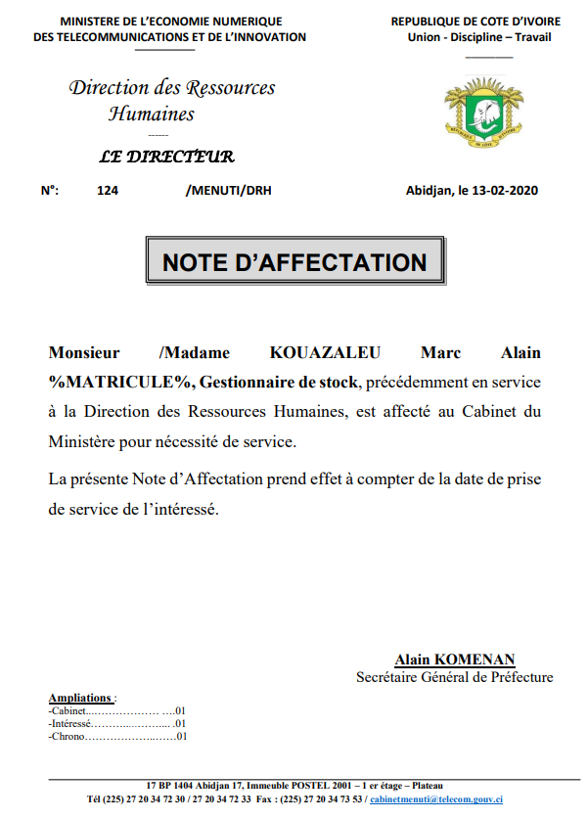
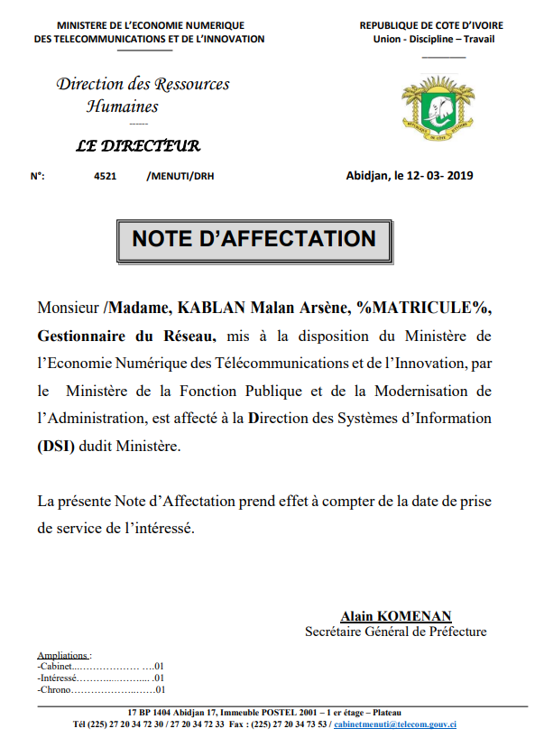
Note d’affectation (Fiche proposée)
7
Note d’affectation (Process)
DEUX TYPE DES DE NOTE D’AFFECTATION
La première est celle d’une personne (fonctionnaire / contractuel) déjà au Ministère et qui change de Direction
La deuxième est pour un fonctionnaire nouvellement affecté au MENUTI

Slide 18
8
Cessation définitive de service (Process)
Process proposé
Le supérieur hiérarchique de l’agent sélectionne le type de demande, le nom de l’agent et renseigne les champs nécessaires pour le certificat de prise de service adressée au DRH
Process actuel
Connexion à la plateforme
Document délivré lorsque l’agent arrête de façon définitive de travailler au sein du Ministère.
Une alerte (Mail et whatsapp) est envoyée à la DRH pour notification, avec l’intitulé de la demande
Le premier responsable directe de l’agent envoie une lettre d’information adressée au DRH
Le DRH va alors recevoir la demande et imputer à un agent pour traitement
Une alerte (Mail et whatsapp) est envoyée à l’agent RH lui signifiant le traitement à faire
Le DRH reçoit la lettre et impute à un agent
La demande est ensuite traitée et renvoyer au DRH pour signature
Une alerte (Mail et whatsapp) est envoyée au DRH lui notiifiant le traitement à faire
L’agent RH traite le dossier et imprime
Le DRH va alors se connecter à la plateforme de signature électronique et signer la cessation
Une alerte (Mail et whatsapp) est envoyée à l’agent lui signifiant la « disponibilité » de sa cessation définitive
Le DRH signe la cessation définitive
L’agent ayant traité le dossier peut alors contacter l’agent concerné
L’agent peut se connecter à la plateforme se signature électronique et signer.
Il viendra retirer sa cessation définitive de service à la DRH
Demande close

Slide 19
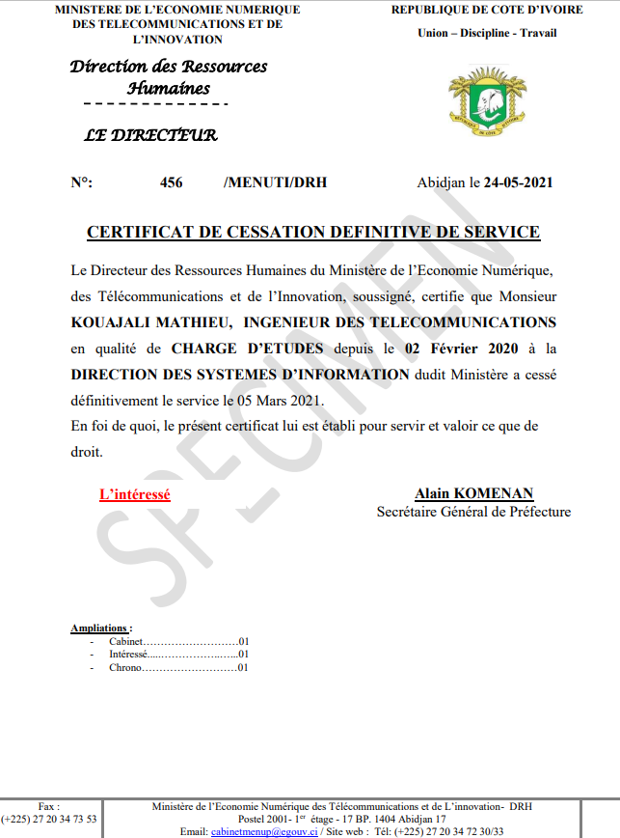
8
Cessation définitive de service (Process)
Cessation définitive de service (Fiche proposée)

Slide 20
Certificat de reprise de service (Process)
9
Connexion à la plateforme
Process proposé
Process actuel
L’agent sélectionne le type de certificat de reprise et renseigne les champs nécessaires adressée au DRH
Document délivré lorsque l’agent signal à la RH qu’il est revenu de ses congés et a repris le service.
Une alerte (Mail et whatsapp) est envoyée à la DRH pour notification
Une alerte (Mail et whatsapp) est envoyée à l’agent lui signifiant sa demande a été prise en compte et est en traitement
L’agent vient à la RH pour renseigner une fiche reprise de service adressée au DRH
Un agent RH va alors traiter et transférer au DRH pour signature
Une alerte (Mail et whatsapp) est envoyée au DRH lui notifiant le traitement à faire
La fiche est transmise au DRH
Le DRH va alors valider et imputer à un agent pour traitement
Le DRH va alors se connecter et signer électroniquement le certificat
Une alerte (Mail et whatsapp) est envoyée à l’agent lui notifiant de se connecter et signer son certificat.
La demande est ensuite traitée et imprimée
L’agent peut se connecter à la plateforme et signer électroniquement.
Le DRH va alors signer et cacheter la demande
L’agent est ensuite contacté pour le retrait de son document
Il viendra retirer son certificat de reprise de service à la DRH
Demande close

Slide 21
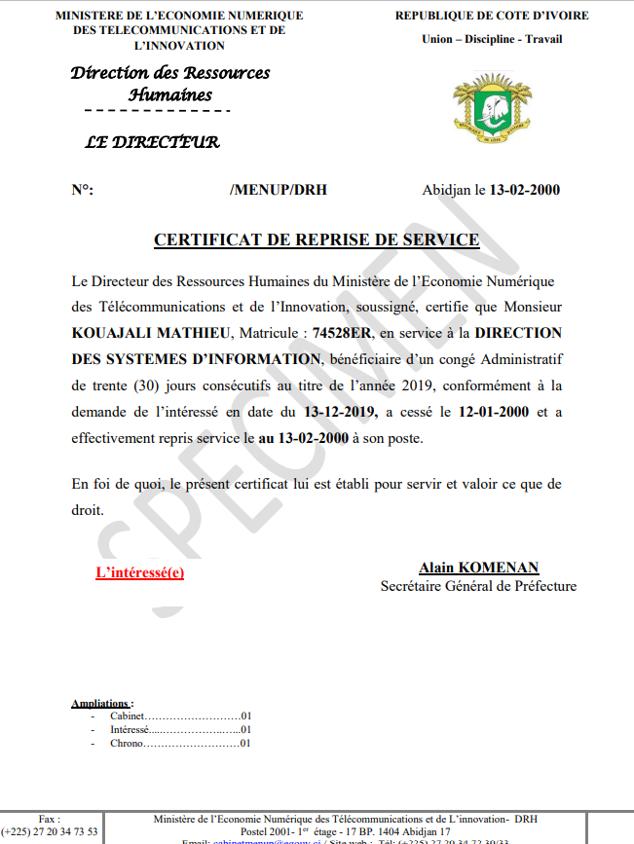
Certificat de reprise de service (Fiche proposée)
9
Certificat de reprise de service (Process)

Slide 22
REPUBLIQUE DE COTE D’IVOIRE
Union • Discipline - Travail
MINISTERE DE L’ECONOMIE NUMERIQUE, DES TELECOMMUNICATIONS ET DE L’INNOVATION
Merci
Direction des systèmes d’information

